Slide 1
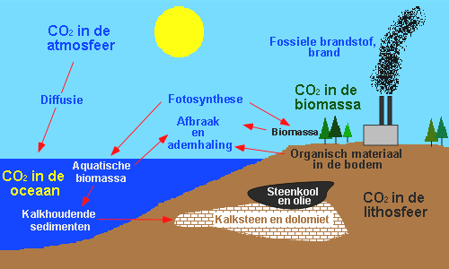
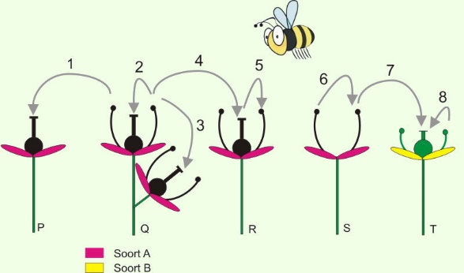
Exact
IBS Telen en oogsten

Slide 2
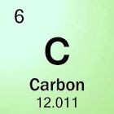
Koolstof
Scheikundig element met symbool C en atoomnummer 6
Niet-metaal met verschillende vormen/allotropen.
In de natuur komen de allotropen: diamant, grafiet, amorfe koolstof en het zeldzame lonsdaleïet voor.
CO2

Slide 3
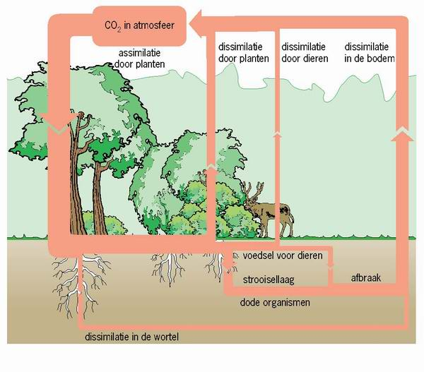
Koolstof
Alle levende organismen (planten, dieren, schimmels en bacterien) gebruiken koolstof in hun bouwstoffen of in hun brandstoffen.
Ze maken van deze stof allerlei producten zoals koolhydraten, vetten en eiwit.
Deze processen zijn in een kringloop gezet.

Slide 4
Organische stoffen
organische stoffen = koolstofproducten
➔ ze bevatten altijd koolstofatomen
koolstofproducten kunnen branden ➔
➔ ze kunnen energie leveren

Slide 5
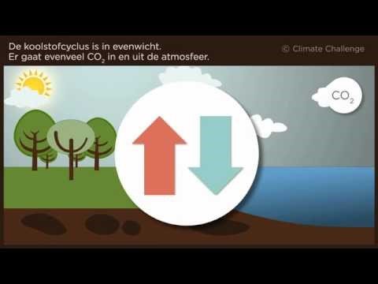
Koolstofcyclus

Slide 6
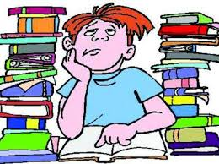
Werkopdracht
Bestand “ Koolstofkringloop” op Wikiwijs
Pagina 4
HUISWERK
Maken opdracht 1 t/m 7
Koolstofkringloop uitwerking in eigen woorden op 2 A4tjes.
Rekening houden met je handschrift.
Zorg dat je verslag leesbaar wordt.

